Slide 1
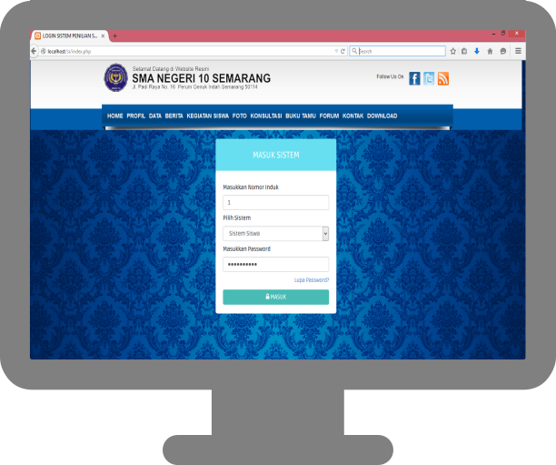
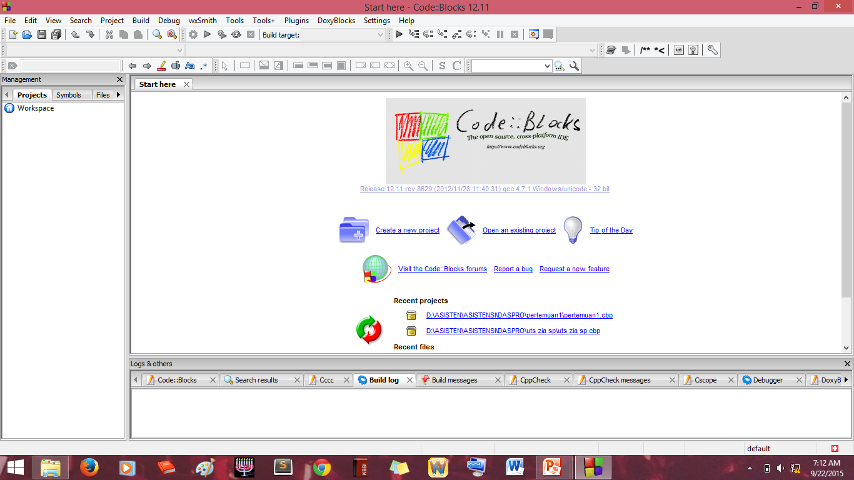
DASAR PEMROGRAMAN
Pertemuan ke-2
Laboratorium Dasar

Slide 2
Dalam Program sebaiknya gunakan
//judul
//kamus
//deskripsi atau algoritma

Slide 3
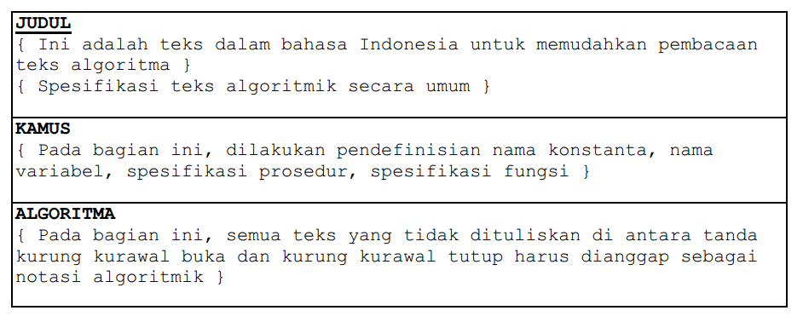
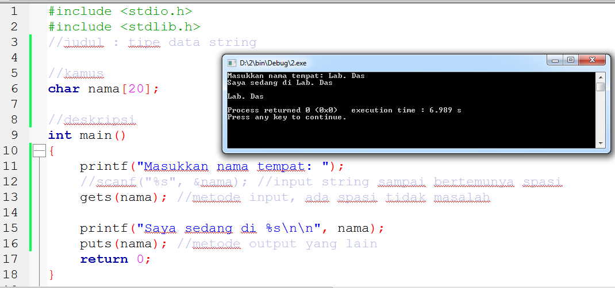
← penjelasan
Contoh diprogram →

Slide 4
Input - Output

Slide 5
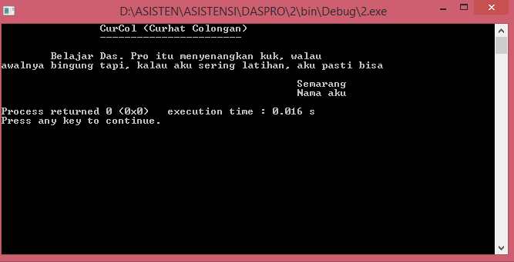
Hayoo… input pake apa?
Yup.. scanf
Kalo output?
printf
Latihan printf →

Slide 6
Tipe Data

Slide 7
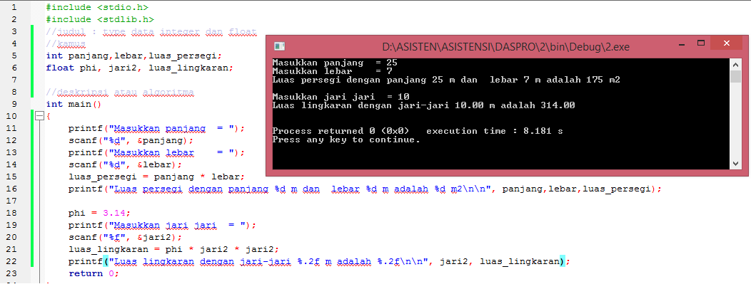
Int (integer) : tipe data untuk menampung bilangan bulat
float (pecahan) : tipe data untuk menampung bilangan pecahan

Slide 8
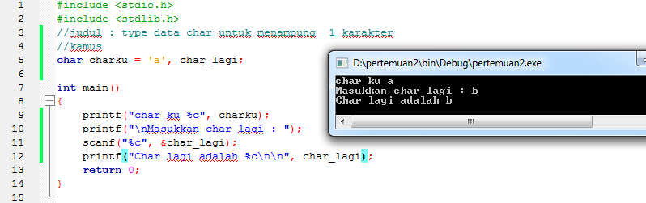
Char : tipe data untuk menampung 1 karakter
String : tipe data untuk
menampung beberapa karakter.

Slide 9
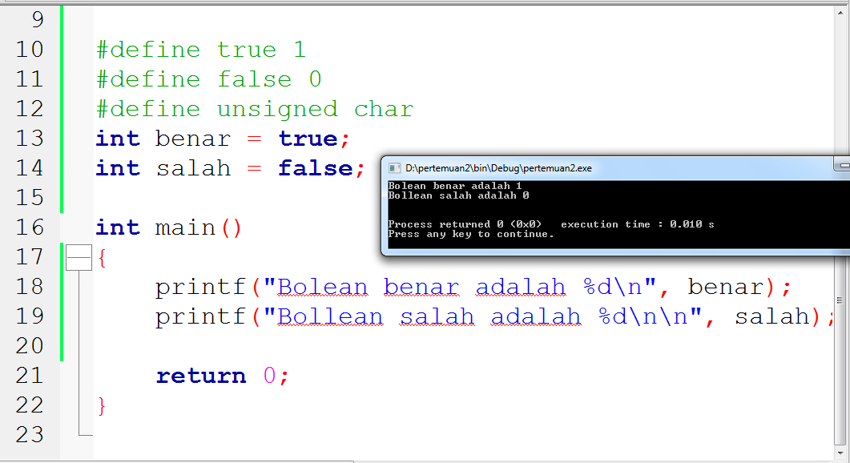
Bolean : tipe data yang mencakup True(1) atau False(0)

Slide 10
Taraaaaaa, tugas minggu depan
Buka CD Daspro – Materi Praktikum – Materi Problem
Tugas denga judul Problem PDP 1.pdf
Minggu depan membawa
Codingan dari PDP 1 upload di webmaster
Kertas folio berisi jumlah kompilasi, kesalahan, dan hasil output seperti petunjuk halaman pertama

Slide 11
Terima Kasih
Semoga bermanfaat

